Slide 1
COMPLEJO EDUCACIONAL SAN ALFONSO
CUENTA PÚBLICA 2025
Eyzaguirre 2879 Fono: 22852 1092
www.colegiosanalfonso.cl
Educar es enseñar a vivir

Slide 2
ANTECEDENTES GENERALES DEL COLEGIO
La Cuenta Pública de la Gestión Educativa 2024, se expone a continuación.
Se dará a conocer las acciones en el ámbito de la gestión liderazgo, gestión pedagógica y de convivencia escolar.
Visión.
Queremos ser un referente en la educación TP, personas con habilidades sociales que buscan el bien común.
Formar profesionales técnicos de Nivel Medio, promover la educación continua y competentes en el mundo laboral
Misión

Slide 3
ANTECEDENTES GENERALES DEL COLEGIO
UNIDAD EDUCATIVA | Complejo Educacional San Alfonso
COMUNA | Puente Alto
PROVINCIA | Cordillera
REGIÓN | Metropolitana
DIRECCIÓN | Av. Eyzaguirre 2879
TELÉFONO | 22 852 10 92
EMAIL | Natali.Aguilar@colegiosanalfonso.cl
PÁGINA WEB | www.colegiosanalfonso.cl
RESOLUCIÓN EXENTA | Nº002889 del 24/07/2018
ROL BASE DE DATOS | 25136-4
MATRÍCULA EFECTIVA | Inicio: 270
NIVELES / MODALIDADES | Iº a IIº medio HC. IIIº y IVº medio TP
JORNADA | JEC (en todos los niveles)
NÚMERO DE CURSOS | 10
VULNERABILIDAD | 96.3%
FECHA DE FUNDACIÓN | 2018
NOMBRE DIRECTOR | NATALI AGUILAR MONTOYA
AÑO LECTIVO | 2024

Slide 4
RECURSOS DEL ESTABLECIMIENTO
A.- Recurso Humano
1 | Directivos
18 | Docentes
5 | Educadores Diferenciales
2 | Psicólogo
5 | Paradocentes
3 | Auxiliares
40 | Alumnos de 1er a 4to medio
270 | Alumnos de I° a IV° medio ( HC + TP)
1 | Centro de Padres
1 | Centro de Alumnos

Slide 5
RECURSOS FINANCIEROS
INGRESOS
EGRESOS
SUBVENCIÓN GENERAL
SUBVENCIÓN PROYECTO PIE
SUBVENCIÓN PROYECTO SEP
73,35% Remuneración y apoyo pedagógico.
9,97% Administración
6,67%Mantención, desinfección y sanitación.
0,17% Inmuebles
9,74% Apoyo pedagógico(classroom)

Slide 6
REMUNERACIÓN Y APOYO PEDAGÓGICO
Remuneración del personal del establecimiento.
Apoyo pedagógico:
Implementación de salas temáticas
Estantes y decoración en todas las salas de clases
Premiación por logros académicos Implementación Laboratorio de Ciencias
Libros de lectura complementaria ( editorial Planeta foco matemático, contexto)
- Plataforma Eduqualis.

Slide 7
MANTENCIONES
Constantes mantenciones eléctricas, sanitarias, alcantarillado, extintores, cámaras de seguridad, material de aseo y desinfección para el uso de los estudiantes, control de plagas, Pintura en dependencias del colegio , reparación de estructura de oficinas-hall, reposición de vidrios , ventanales, mobiliario, llaves de lava mano, puertas, sala de gastronomía.

Slide 8
FONDOS SEP
Los Fondos SEP, conocidos oficialmente como Subvención Escolar Preferencial, son una iniciativa estatal que proporciona recursos adicionales a escuelas y colegios para apoyar a sus estudiantes prioritarios y preferentes. Estos fondos buscan mejorar la calidad de la educación de los estudiantes cuyo rendimiento puede verse afectado por sus condiciones socioeconómicas.
Aborda 4 dimensiones, Pedagógica, Liderazgo, Convivencia Escolar y Recursos.

Slide 9
DIMENSIONES
Recursos Invertidos: $35.328.538.-
Compuesta por las acciones de:
Reuniones de UTP y Convivencia escolar con Profesores Jefes, reuniones de departamento, etc.
Apoyo a estudiantes descendidos, estudiantes repitentes, con riesgo de repitencia, etc.
Apoyo Gestión UTP, análisis de resultados, monitoreos académicos, etc.
Talleres Extracurriculares, talleres después del horario de clases.
Alternancia, procesos de práctica profesiones y conexiones con la educación superior.
Salidas pedagógicas.
Charlas de orientación y becas, apoyo a los estudiantes de 4to medio en PAES y FUAS.
Adquisición de textos pedagógicos y complementarios, libros contexto, foco matemático, orientación etc.
Actividades Curriculares, Ferias académicas, olimpiadas, días conmemorativos, etc.
Todas estas acciones están relacionadas 100% con el área pedagógica, y su finalidad es mejorar los resultados y aprendizajes académicos de nuestros estudiantes.
GESTIÓN
PEDAGÓGICA

Slide 10
DIMENSIONES
Recursos Invertidos: $20.679.591.-
Compuesta por las acciones de:
Acompañamiento Docente, espacios de acompañamiento para los docentes.
Charlas y Capacitación Docente, con el fin de mejorar herramientas pedagógicas y resultados.
Reuniones Equipo de Gestión, con la finalidad de revisar metas, resultados, actividades, etc.
Fortalecimiento de la gestión pedagógica para la mejora continua, apoyo de asesores desde oficina central para el mejoramiento de los aprendizajes.
Acompañamiento docente para fortalecimiento de prácticas pedagógicas, asesoría a profesores por evaluación docente.
Todas estas acciones buscan fortalecer las herramientas pedagógicas de los docentes y el equipo de gestión para, para de esta manera mejorar los resultados y aprendizajes académicos de nuestros estudiantes.
GESTIÓN
LIDERAZGO

Slide 11
DIMENSIONES
Recursos Invertidos: $7.728.653.-
Compuesta por las acciones de:
Reconocimiento a los estudiantes, reconocer a los estudiantes por medio de diplomas, medallas, paseos, etc.
Apoyo y contención socioemocional a la comunidad educativa, desarrollo de plan socioemocional, talleres para estudiantes y padres, contención grupal, individual y charlas de autoestima y autocuidado, etc.
Monitoreo socioemocional de los estudiantes por curso, monitoreo de aspectos emocionales de los estudiantes.
Vinculación con el Medio, actividades de encuentro tanto internas como externas, saludables, deportivas, culturales, etc.
Todas estas acciones buscan fortalecer y desarrollar habilidades socioemocionales y de buena convivencia en nuestros estudiantes y en todo la comunidad educativa, a través de nuestro Plan Socio Emocional.
GESTIÓN
CONVIVENCIA ESCOLAR

Slide 12
DIMENSIONES
Recursos Invertidos: $84.084.536.-
Compuesta por las acciones de:
Incentivo al desempeño, destinado al monitoreo de los estudiantes, a través de los profesores jefes.
Gestión de la convivencia escolar, equipo de convivencia escolar, destinado a realizar actividades para mantener y fortalecer el vínculo de los estudiantes y sus familias.
Implementación de recursos tecnológicos, adquisición y renovación de materiales para los estudiantes de Educación Técnico Profesional.
Adquisición de materiales de librería y apoyo pedagógico, adquisición de materiales de librería, artículos didácticos, laboratorios, etc.
Todas estas acciones tiene como finalidad apoyar el desarrollo de los conocimientos de los y las estudiantes en todos los ámbitos de su aprendizaje.
GESTIÓN
RECURSOS

Slide 13
RESUMEN RECURSOS SEP
GESTIÓN PEDAGÓGICA: $35.328.538.-
GESTIÓN LIDERAZGOS: $20.679.591.-
GESTIÓN CONVIVENCIA ESCOLAR: $7.728.653.-
GESTIÓN RECURSOS: $84.084.536.-
TOTAL DE RECURSOS INVERTIDOS
$147.821.318.-

Slide 14
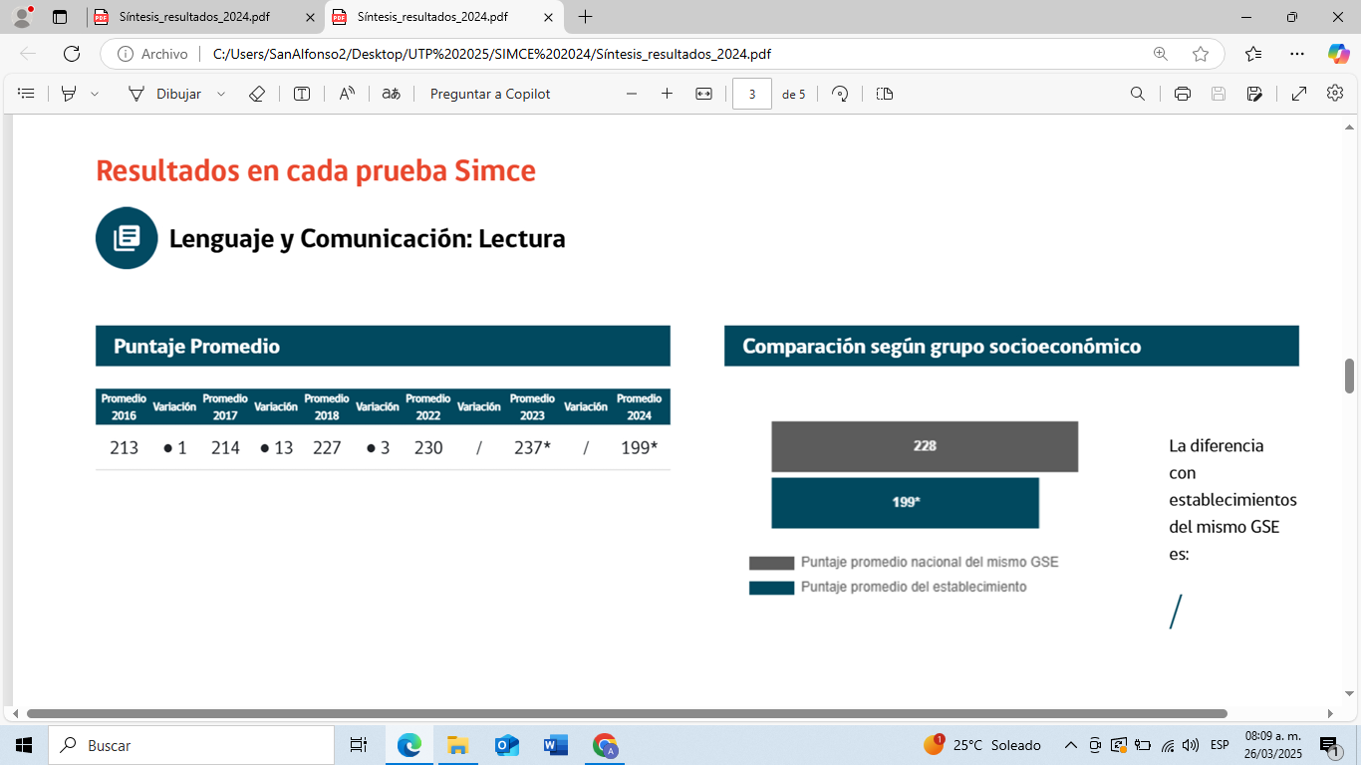
RESULTADOS PEDAGÓGICOS
SIMCE LENGUAJE

Slide 15
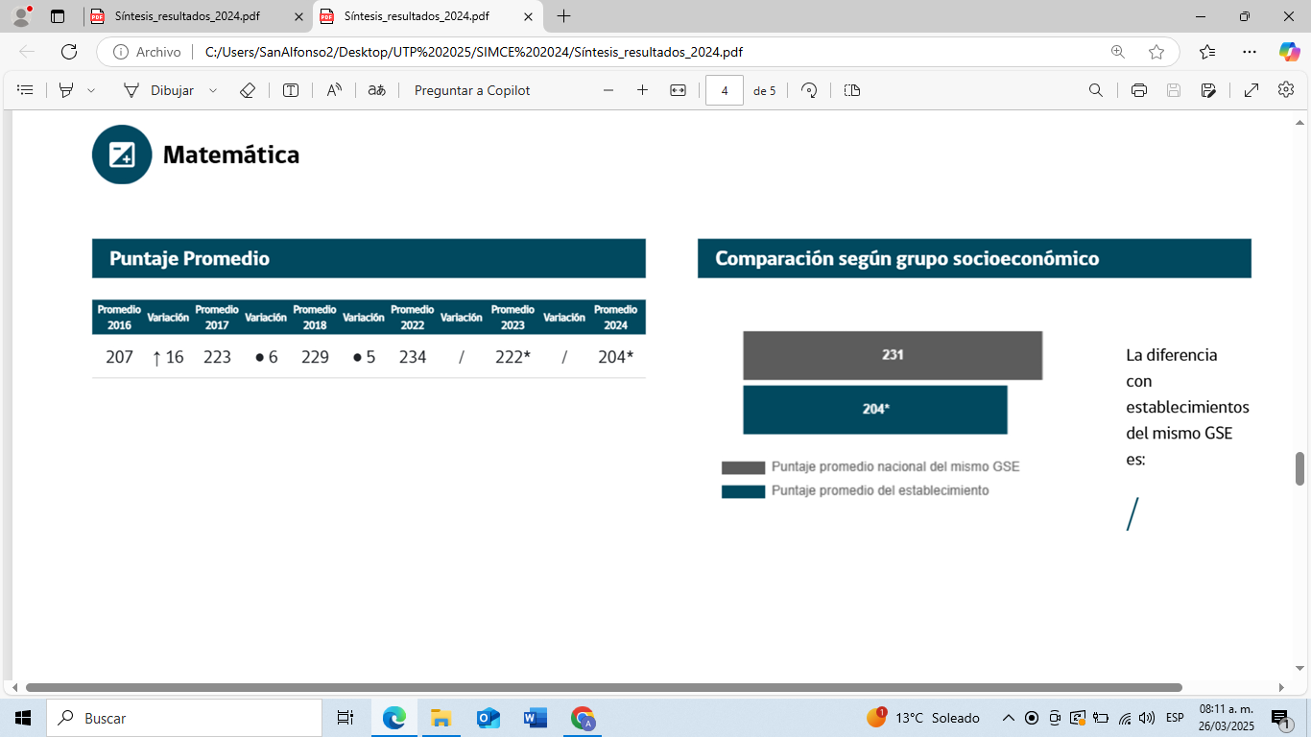
SIMCE MATEMÁTICA

Slide 16
RESULTADOS PEDAGÓGICOS
Cantidad de estudiantes que rindieron la PAES por curso:
4A 5
4B 14
4C 11
Estudiantes destacados sobre 700 puntos.
Dominique Robles Pérez 4°C
Luis Proboste Cartes 4°B
PAES

Slide 17
ROL DEL APODERADO Y SU IMPORTANCIA
La colaboración activa entre los apoderados y la escuela es esencial para promover un ambiente educativo positivo y enriquecedor para los estudiantes.
El rol del apoderado es multifacético, y abarca aspectos tanto académicos, como sociales.

Slide 18
NORMAS Y REGLAS QUE CUMPLIR
1. Cumplir y conocer el reglamento de convivencia escolar.
2. Procurar que su pupilo no falte a clases. Inasistencias reiteradas sin justificación y constantes atrasos son considerado una VULNERACIÓN DE DERECHOS para el estudiante.
3. Conocer el horario de clases (hora de entrada y salida y cuales son las asignaturas que le corresponden).
4. Supervisar la puntualidad y presentación personal de su hijo.
5. Asistir a reuniones, entrevistas y actividades extra programáticas, etc.

Slide 19
NORMAS Y REGLAS QUE CUMPLIR
6. Conocer y manejar el calendario de evaluaciones del estudiante.
7. Supervisar hábitos de estudio.
8. Apoyar las iniciativas pedagógicas del colegio.
9. Mantener contacto permanente y colaborativo con el Profesor Jefe y el Colegio.
10. Responder oportunamente con los compromisos pactados con el colegio y profesores.

